Slide 1


第四章 水分与农业生产
本章重点与难点
土壤水分常数、土壤水势、作物需水量、蒸散、作物水分临界期与关键期、土壤水分滞后现象等基本概念，“土壤―植物―大气”
系统水分传输、农作物需水规律、土壤水分特征曲线、土壤水分有效性分析，土壤水分调控技术。

Slide 2


第四章 水分与农业生产
第一节 水的农业意义
一、水分从各方面对农作物生命活动产生影响
1、水分是作物光合作用合成有机物质原料
2、水分的多少影响着作物光合作用的强度
3、水分作为介质还影响着作物光合作用过程中所需的矿物质营养元素的传输及光合产物向根、茎、花、果实等器官和组织的输送。
4、水分供应作物蒸腾的需要，而蒸腾则调节着作物体温，还是植物根 系从土壤中吸收水分和养分的动力之一，也在作物的整个生理过程中起着平衡作用。

Slide 3
第四章 水分与农业生产
第一节 水的农业意义
一、水分从各方面对农作物生命活动产生影响
5、水分是植物组成的主要因素之一。充足的水分可保持作物细胞组织的紧张度，使植株茎叶挺直，并可保证植株有相当的表面来进行光合作用。
6、水分是植株的最大组成部分。据测定，一般植株的含水量为鲜重的75～90%，水生植物甚至高达98%。 7、水分的多少也影响着某些作物的授粉和病虫害的发生发展等。

Slide 4
第四章 水分与农业生产
第一节 水的农业意义
二、水分通过不同方式和形态对农作物的生命活动产生影响
1、从方式上看，有大气水分和土壤水分。
大气降水是土壤水分的主要来源，而土壤水分是水分供应的基础。大气中水汽含量不仅对某些作物有直接影响，同时还影响土壤水分消耗的状况，进而对作物产生影响。
2、从形态上看，主要有液态水和固态水。 液态水前面已作介绍。固态水除雪外，其它多给作物带来危害。但雪量过多也会对草地家畜带来十分不利的影响，有时甚至是致命的。

Slide 5
第四章 水分与农业生产
第一节 水的农业意义
三、水分通过水量的时间分配对农作物的生命活动产生影响
不同作物在不同生育期对水分条件的要求不同，我国降水的季节分配不均，如果水分的季节性分配正好满足作物需要，就促进其生长发育，获得高产；如果分配不均，发生旱涝，便会抑制作物的生长发育，导致减产。

Slide 6

第四章 水分与农业生产
第二节 土壤-植物-大气连续体的水分传输
一、土壤-植物-大气连续体中的水势及其组成
1、水势的概念
系统中的水与同温同压下纯水之间每摩尔体积水的化学势之差。单位：hPa或MPa
2、土壤水势及其组成
土壤中的水势主要受压力、溶质、基质的影响而变化，与海拔和温度也有关系。
土壤水势：土壤中水的化学势与同温同压下纯水的化学势之差。

Slide 7
第四章 水分与农业生产
第二节 土壤-植物-大气连续体的水分传输
一、土壤-植物-大气连续体中的水势及其组成
3、土壤水势的组成
组成土壤水势的分水势有： 基质势 渗透势 压力势 重力势 温度势
（1）基质势(Ψm)
是由于土壤基粒的吸附力和毛管力作用于水所引起的水势。
基质势使自由能减少，有降低水势作用，为负值。
基质势是土壤水势的主要组成部分，而在植物中很小，干旱时植物组织中的较大。

Slide 8
第四章 水分与农业生产
第二节 土壤-植物-大气连续体的水分传输
一、土壤-植物-大气连续体中的水势及其组成
3、土壤水势的组成
组成土壤水势的分水势有： 基质势 渗透势 压力势 重力势 温度势
（2）渗透势(Ψπ )
是由于土壤中溶质吸水溶解所引起的水势。
当溶质增多时，水分的自由能降低，溶液浓度越大，水势就越小即负值越大。
渗透势和渗透压数值相等符号相反。

Slide 9
第四章 水分与农业生产
第二节 土壤-植物-大气连续体的水分传输
一、土壤-植物-大气连续体中的水势及其组成
3、土壤水势的组成
组成土壤水势的分水势有： 基质势 渗透势 压力势 重力势 温度势
（3）重力势(Ψg)
是由于重力场位置不同于参照水平面而引起的土壤水分势。是地球引力造成的，可根据重力场位置来确定。重力势用单位质量的势能来表示，即：
Ψg=gh
其大小取决于相对于参照面的高度，正负则决定于参照面的位置。但是无论参照面如何选择，其两点之间的重力势差值不变。

Slide 10
第四章 水分与农业生产
第二节 土壤-植物-大气连续体的水分传输
一、土壤-植物-大气连续体中的水势及其组成
3、土壤水势的组成
（4）压力势(Ψp)：是由于土壤中水分受到压力而引起的水势。
● 静水压势
是由于土壤中存在着不透水层而对其下层的土壤水分产生静水压力而引起的水势，为正值。
● 气压势
是由于空气被封闭在土壤中使气压不平衡而引起的水势。
● 荷载压势
是由于水中含有悬浮胶体物质（杂质颗粒）所产生的荷载压力引起的水势。

Slide 11
第四章 水分与农业生产
第二节 土壤-植物-大气连续体的水分传输
一、土壤-植物-大气连续体中的水势及其组成
3、土壤水势的组成
组成土壤水势的分水势有： 基质势 渗透势 压力势 重力势 温度势
（5）温度势(Ψt)
是由于土壤中温度变化所引起的水势，当处于恒温或温度变化不大时，温度势等于0。
（6）总土水势（Ψw）
总土水势即土壤水势为各分水势之和：
Ψw = Ψm + Ψπ + Ψg + Ψp + Ψt
在土壤水分不饱和时，主要取决于Ψm，而在盐碱地及研究土壤—植物水分关系时，Ψp、Ψπ也起作用。

Slide 12
第四章 水分与农业生产
第二节 土壤-植物-大气连续体的水分传输
一、土壤-植物-大气连续体中的水势及其组成
4、土壤水势的常用表示方法及单位
土壤水势一般用重量水势、即一定压力下的液体柱的高度来表示。单位为毫米汞柱高、厘米汞柱高，有时也用大气压来表示。
在实际工作中，土壤水势参照土壤酸碱度PH表示方法，用PF来表示（P表示对数，F表示自由能），PF就是土壤水势的水柱高度厘米的负对数。
计算公式为：
即当PF=1时，表示水势为10cm水柱高；PF=2时，表示水势为100cm的水柱高，以此类推。

Slide 13

第四章 水分与农业生产
第二节 土壤-植物-大气连续体的水分传输
二、SPAC中水分输送过程
1、水势的计算
（1）液相（如糖液、盐溶液）的水势
式中，Vw为水的克分子体积（18.07cm 3），R为气体常数，T为气温，Nw用下式表示：
水的克分子数
Nw = —————————————
水的克分子数+溶质克分子数

Slide 14
第四章 水分与农业生产
第二节 土壤-植物-大气连续体的水分传输
二、SPAC中水分输送过程
1、水势的计算
（2）气相的水势
式中，P为试验小室内空气的水汽压，P0为纯水在该温度下的水汽压，RH为该温度下小室内空气相对湿度，其余各项的意义同前。

Slide 15
第四章 水分与农业生产
第二节 土壤-植物-大气连续体的水分传输
二、SPAC中水分输送过程
2、土壤-植物-大气系统水分传输过程
（1）系统水流的各个过程和途径
a.土壤中的水分向根表皮流动；
b.水分被根的表皮吸收通过根及茎的木质部输送到叶片的叶肉细胞；
c.从叶肉细胞汽化后进入气孔； d.水汽经过气孔扩散到大气中。 水势的概念通用于水流的各个过程，如土壤水势、根系水势、叶片水势、空气水势等。

Slide 16
第四章 水分与农业生产
第二节 土壤-植物-大气连续体的水分传输
二、SPAC中水分输送过程
2、土壤-植物-大气系统水分传输过程
（2）水分流动的基本规律
● 基本规律
水分总是从水势高的地方流向水势低的地方，其流量与水势差成正比，与水流阻力成反比。
● 数学表达式
如果在整个系统中水的流量保持不变，上述关系可用下式来表示，即：
式中，Δφ1、Δφ2、Δφ3分别为土壤与根、根与叶和叶与大气之间的水势差；R1、R2、R3分别为相应的阻力；Q为水通量。

Slide 17
水分从高水势流向低水势
-.4
-3
-7
-8
-2
Root
Soil
Soil

Slide 18
表4.3 SPAC中各部分水势
部位 | 土壤近 根部 | 根的木质部 | 叶肉细胞的液泡 | 气孔中空气 | 气孔外空气
 |  | (靠近地表面) | (地上10厘米) | (95％湿度) | (60％湿度)
水势(帕) | 一5．0×10⁵ | 一6．0×10⁵ | 一8×10⁵ | 一6．9×10⁶ | 一7．0×10⁷

Slide 19
不同土壤吸力和大气蒸发力下
的水势分布见图4.5（P170）。

Slide 20


第四章 水分与农业生产
第三节 农田生态系统的水分循环及水分平衡
一、水分循环
1、定义
大气水分以降水形式到达地面，经分配后进入土壤，大量的水分通过植物根系吸水经植物体运输到叶片，再由叶片中的液态水变为汽态水而输送到空气中。这种贯通土壤—植物—大气连续的水流可以直观的理解，称为土壤—
植物—大气水分循环系统。
土壤—植物—大气水分循环系统水分循环的动力，是植物的蒸腾作用。
welcome to use these PowerPoint templates, New Content design, 10 years experience

Slide 21
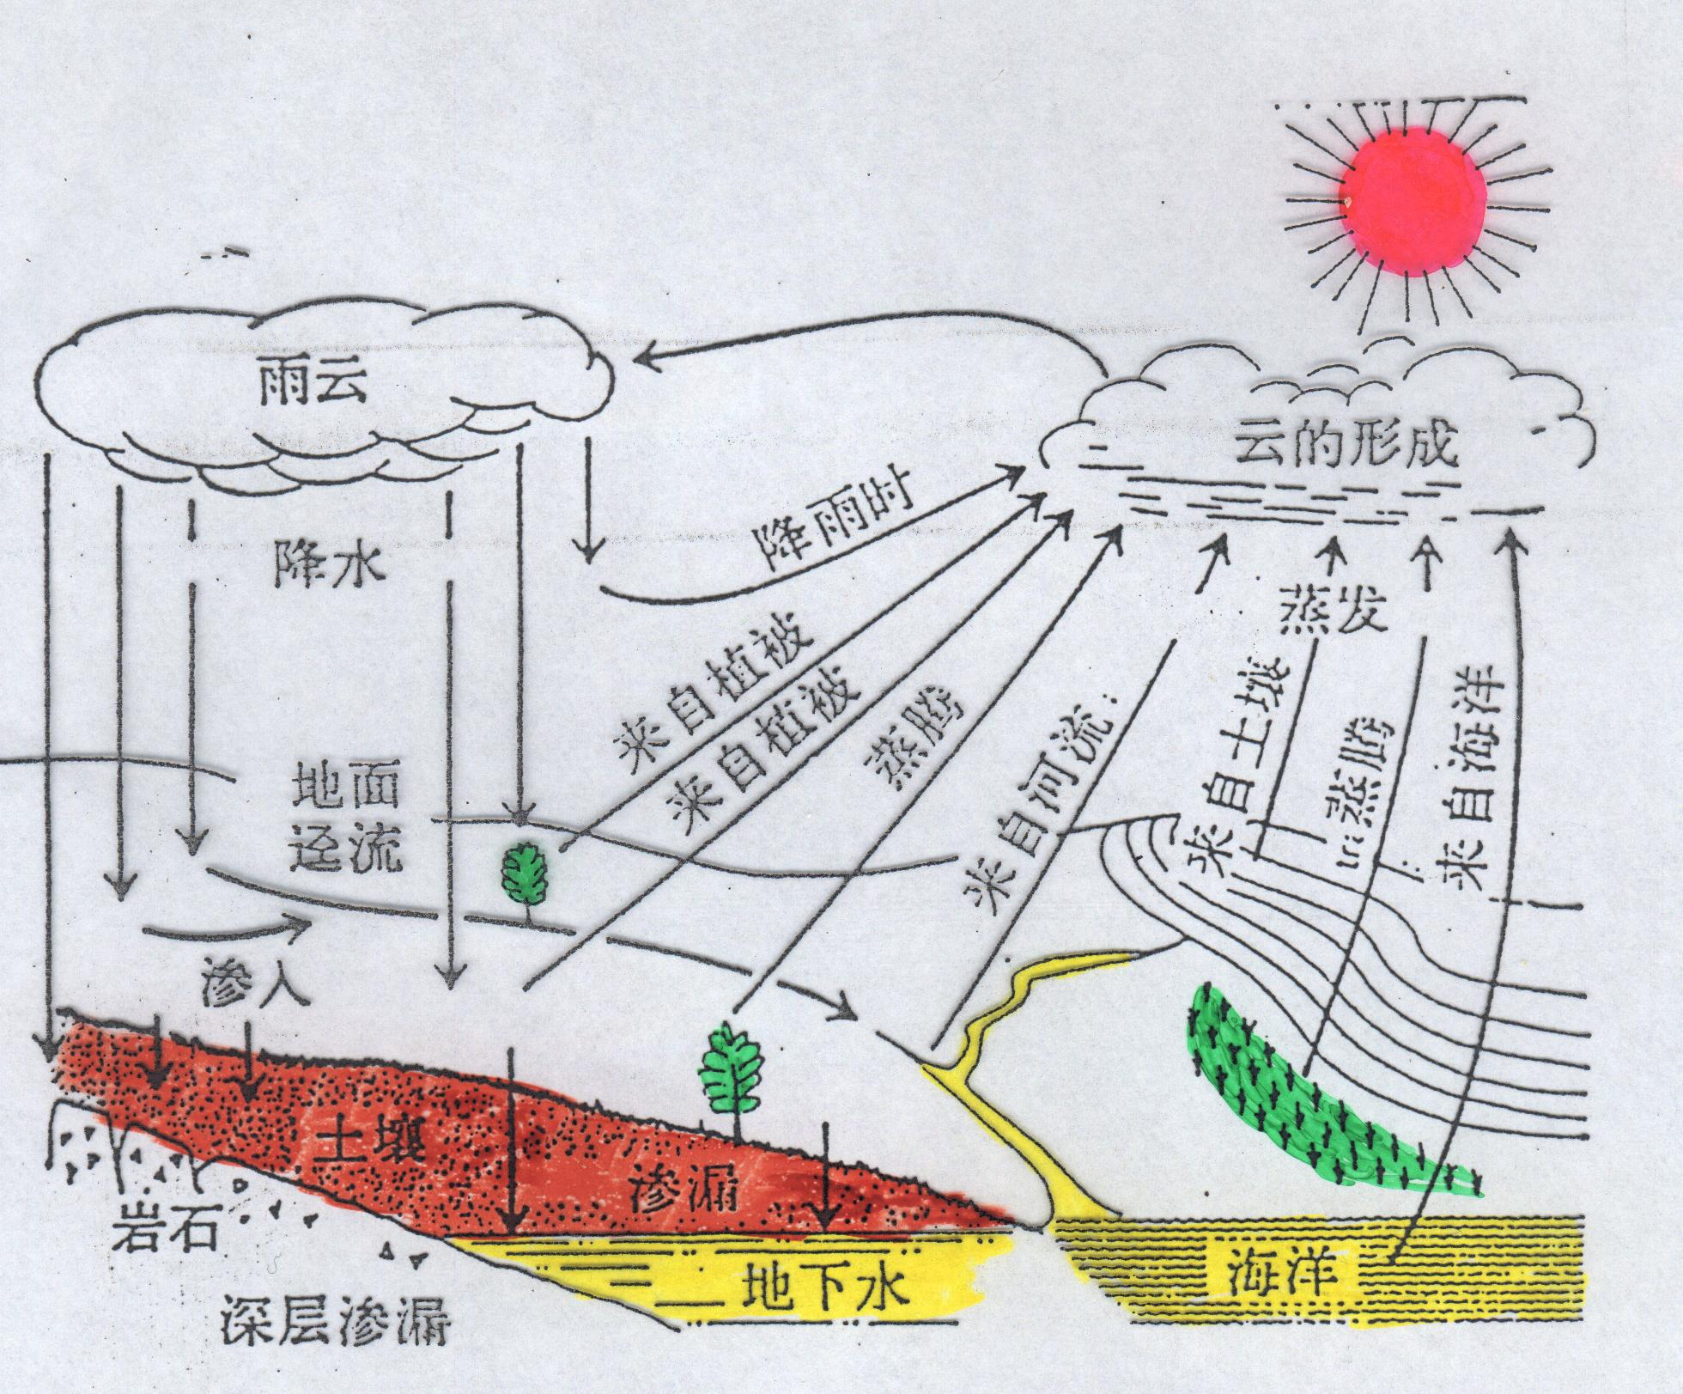

Slide 22
蒸发 降水
截留
表面贮存 径流
入渗
蒸腾 土壤水分贮存 潜流 河道
深层下渗
地下水贮存 地下水流动
图4.1 土壤—植物—大气系统水分循环示意图

Slide 23
第四章 水分与农业生产
第三节 农田生态系统的水分循环及水分平衡
二、水分平衡
1、自然植被地水分平衡
在土壤—植物—大气系统中，自然植被地的土壤水分平衡方程中主要包括输入项、输出项和贮存项。
输入项：降水R 毛管上升水Sg 植物截留Ir
输出项：植物蒸腾Ep 土壤蒸发Es
径流与排 水q
贮存项：植物体蓄水△Sp、土壤蓄水△Ss
welcome to use these PowerPoint templates, New Content design, 10 years experience

Slide 24
第四章 水分与农业生产
第三节 农田生态系统的水分循环及水分平衡
二、水分平衡
1、自然植被地水分平衡
因此，自然植被地水分平衡方程可写为：
（R+Sg+Ir）-（Ep+Es+q）=△Sp+△Ss
式中，从宏观的空间和时间来考虑，降水项非常重要。但在较短的时间和有限的范围内，非降水的作用就较为显著。而对农业生产而言，重点应考虑降水、植被截留、植物蒸腾、土壤蒸发以及土壤蓄水量。
welcome to use these PowerPoint templates, New Content design, 10 years experience

Slide 25
第四章 水分与农业生产
welcome to use these PowerPoint templates, New Content design, 10 years experience
第三节 农田生态系统的水分循环及水分平衡
二、水分平衡
2、农田土壤水分平衡
计算和分析田间作物系统水分收支的目的是要弄清作物全生育期内或某一生育期水分供应条件，以确定作物灌溉量和生育期间土壤水分变化特点。
田间作物系统的输入量还应考虑灌溉量。
农田土壤水分平衡方程：
（R+Sg+ K）-（Es+Ep+ q1+q2）+ Wh- Wk=0
式中，R为某时期内的降水量，Sg为毛管水上升量，K为该时期内的灌溉量，Es为土壤蒸发量，Ep为植物蒸腾量，q1为地表径流量，q2为地下径流量，Wh、Wk分别为该时期开始和终止时的土壤水分贮存量。Es+Ep称为植物的蒸腾量。实际应用时，有些项可根据当地当时的具体情况略去。

Slide 26
第四章 水分与农业生产
第三节 农田生态系统的水分循环及水分平衡
三、降水后的分配
1、截留
● 定义
降水落到地面之前，首先被植物冠层截去的那部分降水。
● 影响因子
植被类型和植被覆盖度； 降水的强度和时间
welcome to use these PowerPoint templates, New Content design, 10 years experience

Slide 27
第四章 水分与农业生产
第三节 农田生态系统的水分循环及水分平衡
三、降水后的分配
2、下渗（渗透）
● 定义
降水经植物截留后剩余的水透过地表渗入到土壤中的过程称为渗透。
● 渗透系数
下渗量（ƒ）
渗透系数（μ）= ———————
降水量（R）
welcome to use these PowerPoint templates, New Content design, 10 years experience

Slide 28
第四章 水分与农业生产
第三节 农田生态系统的水分循环及水分平衡
三、降水后的分配
2、下渗（渗透）
● 入渗速率
式中，i为入渗速率；s为吸水率；t为时间；A为常数。
● 影响入渗速率的因子
降水开始后的时间 土壤初始含水量 土壤性质 土壤表面状况
welcome to use these PowerPoint templates, New Content design, 10 years experience

Slide 29
第四章 水分与农业生产
第三节 农田生态系统的水分循环及水分平衡
三、降水后的分配
3、地表径流
● 定义
降水落到地面，没有渗入土壤从地表流走的那部分水量，称为地表径流。
● 影响因子
降水强度 坡度 土壤表面状况
● 径流系数
径流量（q）
径流系数（σ ）= ———————
降水量（R）
welcome to use these PowerPoint templates, New Content design, 10 years experience

Slide 30
第四章 水分与农业生产
第三节 农田生态系统的水分循环及水分平衡
三、降水后的分配
4、渗透、径流和降水的关系
从一次降水过程来看，渗透在降水之初就发生了，当入渗达到高峰之后，有径流产生，然后逐渐增大，在降水停止后，径流还将延续一段时间。
（5）农业意义 径流量大不利，下渗量大有利。 ● 减少径流量、增加下渗量的措施 平整土地、翻耕、松土、种树种草等，都可减少径流量、增加下渗量，以防止水土流失，保护水土资源。
welcome to use these PowerPoint templates, New Content design, 10 years experience

Slide 31
第四章 水分与农业生产
第三节 农田生态系统的水分循环及水分平衡
四、水分进入土壤及再分布
水分进入土壤包括两个相互穿插的过程。当干燥的土壤遇水以后，首先进行的是不饱和流动。当水分增加到一定量时，水分在重力的作用下，经粗孔隙向下渗透即进行饱和流动。 而由于土壤中孔隙的分布不均匀，这两个过程不是完全相互孤立而是相互穿插的。
welcome to use these PowerPoint templates, New Content design, 10 years experience

Slide 32
第四章 水分与农业生产
第三节 农田生态系统的水分循环及水分平衡
四、水分进入土壤及再分布
入渗作用结束后，水分在重力、吸力和温度梯度作用下，继续向较干的下层移动，这个过程称为土壤水分的再分布过程。
土壤水分再分布的速率主要取决于再分布开始时土壤上层的湿润程度和下层土壤干燥程度。
再分布速率与渗透速率一样，也是随着时间的后延而减小。
welcome to use these PowerPoint templates, New Content design, 10 years experience

Slide 33
第四章 水分与农业生产
第三节 农田生态系统的水分循环及水分平衡
五、土壤水分指标
土壤中水分的受力情况
● 重力。方向指向地心。
● 吸附力。方向指向土壤颗粒内部。
● 水分子之间的相互吸引力。
可分为两种情况：位于水体内部的水分子，受到四周水分子平均的吸引力，平均合力为零；位于某一水体表层上的水分子要受到方向朝着水体内部单方面的吸引力，形成表面张力。

Slide 34
第四章 水分与农业生产
第三节 农田生态系统的水分循环及水分平衡
五、土壤水分指标
● 毛管力
毛管壁与水分子之间的吸持力和毛管水面凹曲产生的表面张力。
● 渗透压力
土壤中矿物质溶解于水形成溶液而产生的力。
水分在土壤中主要受到这5种力的作用，使其能够保持在土壤中。

Slide 35
第四章 水分与农业生产
第三节 农田生态系统的水分循环及水分平衡
五、土壤水分指标
1、土壤水分类型
（1）吸湿水
● 定义
指烘干的土壤从含有饱和水蒸气的空气中由吸附力吸附于土粒表面的水分。
● 影响因子
空气相对湿度 土壤性质
● 性质
具有固态水的性质，对植物来说是无效水。

Slide 36
第四章 水分与农业生产
第三节 农田生态系统的水分循环及水分平衡
五、土壤水分指标
1、土壤水分类型
（2）毛管水
毛管水是被表面张力以水膜形式吸附于土粒周围，由毛管水面凹曲产生的力所保持的水分。
毛管水又分为薄膜水和毛管悬着水。

Slide 37
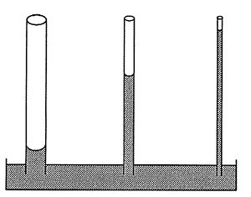
毛管作用示意图
（810<p<3141 kPa）
（0.001mm<d<0.1 mm）

Slide 38
第四章 水分与农业生产
第三节 农田生态系统的水分循环及水分平衡
五、土壤水分指标
1、土壤水分类型
a.薄膜水
● 定义
当土壤的吸湿水达到最大量后，在吸湿水的外层所形成的一层膜状的液态水叫薄膜水。
● 影响因子
土壤质地 有机质含量
● 性质
与液态水基本相似，但水分子受土粒吸持而排列较紧，难以被植物利用，称难有效水。

Slide 39
第四章 水分与农业生产
第三节 农田生态系统的水分循环及水分平衡
五、土壤水分指标
1、土壤水分类型
b.毛管悬着水 ● 定义 为毛管力所保持又与地下水不相连通的水分称为毛管悬着水。 ● 影响因子 毛管力（因土壤孔隙直径大小而异） ● 性质 毛管悬着水具有一般自由水的性质，是对植物最有效的土壤水分。

Slide 40
第四章 水分与农业生产
第三节 农田生态系统的水分循环及水分平衡
五、土壤水分指标
1、土壤水分类型
（3）重力水
● 定义
因重力大于土壤持水力而不能保持在土壤中的水分称之为重力水。
● 影响因子
土壤性质
● 性质
具有一般液态水的性质，但绝大多数没有机会被植物吸收利用。对旱作物来讲多则不利。

Slide 41
第四章 水分与农业生产
第三节 农田生态系统的水分循环及水分平衡
五、土壤水分指标
2、土壤水分指标
（1）土壤水分常数
土壤中的水分从受一种力的作用转到受另一种力的作用时的土壤水分含量叫做土壤水分常数。
（2）常用的土壤水分常数
吸湿系数、凋萎系数、最大分子持水量、田间持水量、毛管断裂含水量、毛管蓄水量、全蓄水量。

Slide 42
第四章 水分与农业生产
第三节 农田生态系统的水分循环及水分平衡
五、土壤水分指标
2、土壤水分指标
（a）吸湿系数（最大吸湿量） 土壤吸湿水达最大数量时的土壤含水量。吸湿系数与土壤质地有关，一般在0～8之间。 吸湿系数以下的土壤水被土粒牢固吸持，不能被植物吸收利用。

Slide 43
第四章 水分与农业生产
第三节 农田生态系统的水分循环及水分平衡
五、土壤水分指标
（b）凋萎系数（凋萎含水量、凋萎湿度）
植物产生永久凋萎时的土壤含水量，包括全部的吸湿水和部分膜状水。
凋萎系数是作物可利用水量的下限，约为最大吸湿量的1.5～2.0倍。 不同质地的土壤，凋萎湿度有明显差异，即随土壤砂性增加而减小，随着土壤粘性增加而增加。如砂土1.8～4.2%，壤土6.4～12.6%，粘土17.4%等。作物种类间亦有差异。
不同作物的凋萎湿度（南京，%）
——————————————————————
作物名称 冬小麦 棉 花 向日葵 玉 米 大 豆
——————————————————————
凋萎湿度 6.99 7.36 8.41 9.41 9.32
——————————————————————

Slide 44
第四章 水分与农业生产
第三节 农田生态系统的水分循环及水分平衡
五、土壤水分指标
2、土壤水分指标
（c）最大分子持水量
膜状水达到最大数量时的土壤含水量。它包括全部的吸湿水和膜状水，约为最大吸湿量的2～4倍。
（d）田间持水量（土壤最小持水量）
毛管悬着水达到最大量时的土壤含水量。包括全部的吸湿水、膜状水和毛管悬着水。
田间持水量是在不受地下水影响的自然条件下所能保持的土壤水分的最大数量指标。

Slide 45
第四章 水分与农业生产
第三节 农田生态系统的水分循环及水分平衡
五、土壤水分指标
2、土壤水分指标
（d）田间持水量（土壤最小持水量）
应用： 田间持水量是土壤中对植物有效水分的上限和计算灌水定额的依据。 可以用土壤湿度占田间持水量的百分数（土壤相对湿度）来表示作物的旱涝程度。
（e）毛管断裂含水量
土壤中的毛管悬着水由于作物的吸收利用和土壤的蒸发作用，其数量不断减少，当减少到一定程度时，其连续状态断裂，从而停止了毛管悬着水的运动，这时的土壤含水量则称为毛管断裂含水量。

Slide 46
第四章 水分与农业生产
第三节 农田生态系统的水分循环及水分平衡
五、土壤水分指标
2、土壤水分指标
（e）毛管断裂含水量
毛管断裂含水量称为生长阻滞含水量。 毛管断裂含水量可视为土壤水分对作物有效性的一个转折点。一般为田间持水量的65%左右，可以此作为灌水的下限指标。
（f）毛管蓄水量（最大毛管水量）
土壤毛管孔隙都充满水分时的含水量。 包括吸湿水、膜状水和毛管上升水。
毛管蓄水量比田间持水量高1/4～1/3左右。 当土壤水分达到毛管蓄水量时，土壤中空气不足，不利于作物生长。

Slide 47
第四章 水分与农业生产
第三节 农田生态系统的水分循环及水分平衡
五、土壤水分指标
2、土壤水分指标
（g）全蓄水量（全持水量、土壤饱和含水量） 土壤所有孔隙全部充满水分时的含水量。 当土壤水分接近或达到全持水量时，土壤的通气性变差，对作物生长发育不力。 全蓄水量的数值主要取决于土壤孔隙度。

Slide 48
第四章 水分与农业生产
第三节 农田生态系统的水分循环及水分平衡
五、土壤水分指标
2、土壤水分指标
（h）土壤有效水分含量的计算 ● 土壤贮水量 指一定深度（厚度）土壤中总的含水量，以水层深度（mm）表示，取整数记载。公式： v =ｐ* h * W * 10 式中，v为土壤贮水量（mm）；ｐ为地段实测土壤容重（g/cm3）；h 为土层厚度（cm）；W为土壤重量含水率（%）。 ● 土壤有效水分含量 = 土壤贮水量-凋萎湿度时的土壤贮水量

Slide 49

第四章 水分与农业生产
第三节 农田生态系统的水分循环及水分平衡
五、土壤水分指标
3、土壤含水量的表达
农业气象学中常用的土壤含水量通常有三种表达方法
（1）土壤质量含水量
土壤中的实际水分重量（湿土重量与干土重量之差）占干土重量的百分比，即单位质量干土中水的质量比值（或百分比）
${ θ}_{m}$=$\frac{m_{w}}{m_{d}}$
θ_{m}：质量含水量 m_{w}：水的质量 m_{d}：干土质量

Slide 50

第四章 水分与农业生产
第三节 农田生态系统的水分循环及水分平衡
五、土壤水分指标
3、土壤含水量的表达
农业气象学中常用的土壤含水量通常有三种表达方法
（2）土壤容积含水量
土壤中的水分容积占土壤总容积（固体颗粒、空气、水容积之和）的百分比，即单位体积土壤中水的体积比值（或百分比）
${ θ}_{v}$=$\frac{V_{w}}{V_{t}}$
θ_{v}：容积含水量 V_{w}：水的体积 V_{t}：总体积
$$θ_{v}=ρ_{b}θ_{m}$$
$ρ_{b}$：容重，干土的密度
$$ρ_{b}=\frac{m_{d}}{V_{t}}$$

Slide 51

第四章 水分与农业生产
第三节 农田生态系统的水分循环及水分平衡
五、土壤水分指标
3、土壤含水量的表达
农业气象学中常用的土壤含水量通常有三种表达方法
（2）土壤容积含水量
土壤相对含水量：实际土壤含水量占田间持水量的百分比
${ θ}_{R}$=$\frac{θ}{θ_{c}}$*100%
θ_{R}：土壤相对含水量 θ：土壤实际含水量 θ_{c}：田间持水量
两者可以同时是质量含水量或容积含水量。
使用相对含水量可以在某种程度上进行不同质地土壤之间的含水量的比较，也就是说其数量大小可反映能被利用的土壤水分的多寡，而不管其是那种质地类型。

Slide 52

第四章 水分与农业生产
第三节 农田生态系统的水分循环及水分平衡
五、土壤水分指标
3、土壤含水量的表达
农业气象学中常用的土壤含水量通常有三种表达方法
（3）水层厚度：一定厚度土壤层中所含有的水量，实际上是一定土层单位面积的水柱高度，以水层厚度（mm）表示，经常在制定农田灌溉方案时用到。
$D$=10*h*θv
D：土壤储水量（mm） h：土层厚度（cm） θ_{v}：容积含水量（%）

Slide 53
第四章 水分与农业生产
第三节 农田生态系统的水分循环及水分平衡
五、土壤水分指标
4、土壤水分变化的影响因素
（1）气候条件
在不同自然地带的土壤水分形成中，温度和降水起主导作用。气候地带性是土壤地带性和土壤水地带性的主要原因。
（2）土壤水物理特性
土层厚度、土壤的机械组成、密度和结构等土壤物理特性，对作物根层土壤水分变化具有明显的影响。
（3）地形特征
地形对土壤水分含量的影响是多方面的；相同的气候条件下，地形影响坡地的土壤水分再分配。

Slide 54
第四章 水分与农业生产
第三节 农田生态系统的水分循环及水分平衡
五、土壤水分指标
4、土壤水分变化的影响因素
（3）地形特征
地形的形状、范围、坡向和坡度等对水分再分配的影响也不相同；地表覆盖、土壤颜色对土壤湿度也有影响。地形对土壤水分的影响主要表现在地形对大气降水、地表径流和土壤蒸发的影响上。
（4）地下水深度
土壤温度、透气性能、作物根系的发育状况等都与地下水深度有关。

Slide 55
第四章 水分与农业生产
第三节 农田生态系统的水分循环及水分平衡
五、土壤水分指标
5、土壤水分储量的确定方法（自学）
6、土壤水分特征曲线
（1）概念
指非饱和状态土壤含水量和土壤吸力（或基质势）之间的关系曲线。
或
土壤吸放水时，土壤水分含量与对应的能态指标所成的相关曲线称为土壤水分特征曲线。

Slide 56
影响因素
质地
结构
温度
滞后现象
土
壤
水
吸
力
黏土
壤土
砂土
0 10 20 30 40 50 60 70
土壤含水量%

Slide 57
第四章 水分与农业生产
第三节 农田生态系统的水分循环及水分平衡
五、土壤水分指标
6、土壤水分特征曲线
（2）滞后现象
通过脱水过程和吸水过程两种方法测得的土壤水分特征曲线并不重合。同样吸力的土壤含水量在脱水过程中比在吸水过程中高，这种现象称为滞后现象。

Slide 58
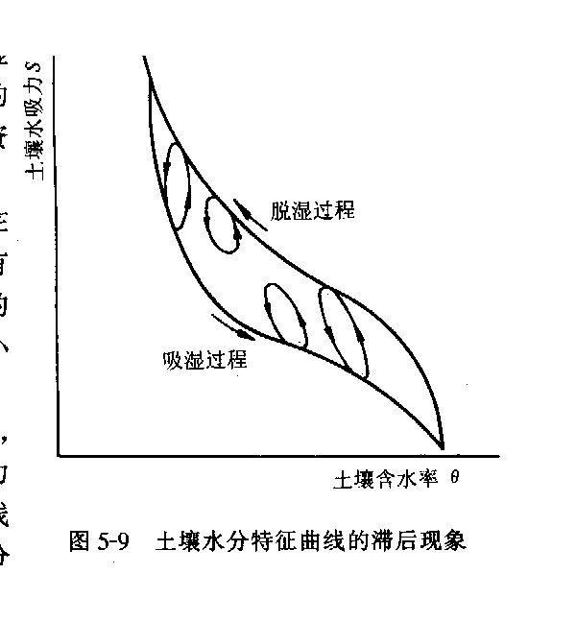
机理：滞后现象
沙土比粘土明显

Slide 59
第四章 水分与农业生产
第三节 农田生态系统的水分循环及水分平衡
五、土壤水分指标
6、土壤水分特征曲线
（3）作用
首先，可利用它进行土壤水吸力S和含水率θ 之间的换算。
其次，土壤水分特征曲线可以间接地反映出土壤孔隙大小的分布。
第三，水分特征曲线可用来分析不同质地土壤的持水性和土壤水分的有效性。
第四，应用数学物理方法对土壤中的水运动进行定量分析时，水分特征曲线是必不可少的重要参数。

Slide 60
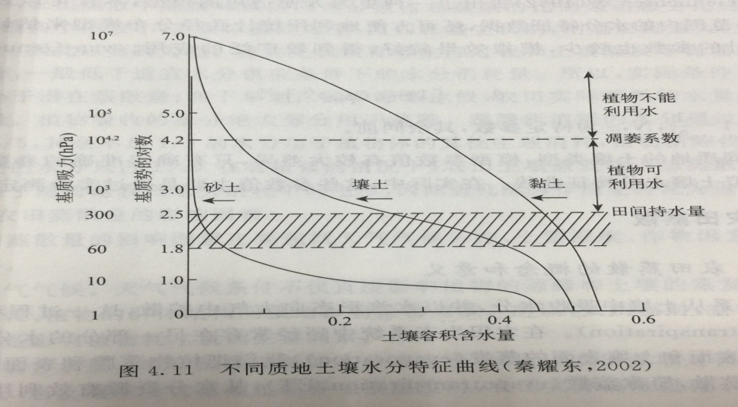
第四章 水分与农业生产
五、土壤水分指标
6、土壤水分特征曲线
（4）影响因素
影响土壤水分特征曲线的因素很多，其中最主要的是土壤质地，其次是土壤结构。不同土壤质地的水分特征曲线相差非常大。

Slide 61
第四章 水分与农业生产
第三节 农田生态系统的水分循环及水分平衡
六、农田蒸散
1、定义
蒸散即植物叶面蒸发（蒸腾）和棵间土壤蒸发之和。
蒸散是植物失水的主要方式。
（1）蒸散研究在农业生产中的意义
（a）估算作物的蒸散量可以确定作物的需水量。对于制定灌水计划、确定灌水时间和灌水量、提高灌溉效益具有重要意义。
（b）植物蒸散的研究有助于研究各种土壤气候带。对于发展合适的耕作制度，引进适宜的品种，应用有效的水分管理技术，均有十分
重要的意义。

Slide 62
第四章 水分与农业生产
第三节 农田生态系统的水分循环及水分平衡
六、农田蒸散
（2）农田蒸散量的影响因素
（a）天气气候条件
天气气候条件不仅直接影响植物的蒸腾和土壤蒸发过程，还通过植物生长、植物的群体结构间接的影响植物蒸散。
（b）土壤含水量
农田蒸散消耗的水分来自土壤，所以农田蒸散过程与土壤湿度密切相关。
（c）作物因素
当土壤含水量低于适宜水分含量时，作物种类及其生长状况是农田实际耗水量的重要因素。

Slide 63
第四章 水分与农业生产
第三节 农田生态系统的水分循环及水分平衡
六、农田蒸散
（d）农业技术
农业技术水平的高低直接影响作物水分的消耗，粗放的农业栽培技术会导致农田水分的无效消耗增大，而精耕细作则能提高水分利用效率，减少地表径流，增强土壤的保水能力。
（3）农田蒸散的计算（自学）

Slide 64
第四章 水分与农业生产
第三节 农田生态系统的水分循环及水分平衡
六、农田蒸散
2、植物蒸腾
影响蒸腾作用的因子
（1）作物本身特征
a.叶面积
叶片大而多的作物一般比叶片小而少的作物蒸腾量大。
b.根冠比
根系发达、扎根深的作物比范围小、扎根浅的作物蒸腾量大，更能抗旱。

Slide 65
30 蒸腾(克/100cm²)
25
20
15
10
5
0 2 4 6 8 10 根冠比
图4.8 蒸腾与根冠比的关系

Slide 66
第四章 水分与农业生产
第三节 农田生态系统的水分循环及水分平衡
六、农田蒸散
（1）作物本身特征
c.叶片方位
朝阳叶片（大多数叶片的方位都趋于接收更多的入射辐射）光合强度大，蒸腾量也很大。
d.叶片大小
小叶片空气阻力小，水分易散失，蒸腾大；但小叶片边界层薄，更有利于显热和潜热交换，减低叶片水势而降低蒸腾；两方面趋于互相补偿而不断调节蒸腾量，在水分充足时，蒸腾量大，而水分不足时，蒸腾量小。

Slide 67
第四章 水分与农业生产
第三节 农田生态系统的水分循环及水分平衡
六、农田蒸散
（1）作物本身特征
e.叶片表面特征
叶、茎表面有蜡质层或有白色、密而柔的一层毛，会大大降低作物的蒸腾量。
f.气孔
气孔大蒸腾量大，光合作用也大；气孔小蒸腾量小，而光合作用也小。气孔能使其开度保持使CO₂进入为最适程度从而控制水分损失。
g.生育期
与作物生长速度成正比即“少-多-少”规律。

Slide 68
第四章 水分与农业生产
第三节 农田生态系统的水分循环及水分平衡
六、农田蒸散
（2）气象条件
a.光可促使气孔张开，蒸腾增大。
b.气温升高可增加叶片的蒸腾强度；过高又会抑制蒸腾作用的进行。
c.空气湿度增加，蒸腾强度减弱。
d.风可增大叶片表面与其周围空气的湿度梯度，并使植株摇动，促进蒸腾作用的进行。
（3）土壤条件
土壤湿度和温度适宜，通气状况良好，则蒸腾量增加。

Slide 69
第四章 水分与农业生产
第三节 农田生态系统的水分循环及水分平衡
六、农田蒸散
3、土壤蒸发
蒸发是农田蒸散中土壤表面和植株表面的水通过物理过程扩散到大气中的速率。
（1）裸土表面蒸发
在没有植被的情况下，蒸发直接并全部在土壤表面进行，这种情况也经常遇到的实际问题。蒸发速率取决于两方面的因素：
（a）地面上方的大气条件（b）土壤的供水能力
（2）非裸地的土壤蒸发
在有作物生长的非裸露农田，土壤蒸发是整个农田蒸散的一部分，其不仅对土壤水分而且更重要的是对植物的依赖性非常密切。

Slide 70
第四章 水分与农业生产
第四节 水分对作物生长发育及产量形成的影响
一、作物需水量
1、概念
作物需水量 ，是指生产1克干物质所需的水量。用植物在整个生长期或某一个发育时期内所吸收的水分总量与该时期生产的总干物质之比来表示。
2、表征作物需水量的参数
a.蒸腾系数。指作物在生育期内，每合成1克干物质所蒸腾的水分克数。
b.蒸腾效率。指作物在生育期内，每消耗1克水所合成的干物质克数。
蒸腾效率是蒸腾系数的倒数。
c.蒸腾强度。指单位时间内单位叶面积上的蒸腾量。

Slide 71
第四章 水分与农业生产
第四节 水分对作物生长发育及产量形成的影响
一、作物需水量
3、关于蒸腾系数
● 蒸腾系数是表征作物需水量最常用的参数。其大小既表征作物对水分利用效率的高低，也表征作物对水分的喜好程度。
● 蒸腾系数大说明作物要求的水分多，更主要的是利用率低，即蒸腾效率低。
● 根据蒸腾系数，便可找到作物抗旱性与需水量之间的规律，蒸腾系数越低的作物越适应于干旱地区。
● 蒸腾系数不是一个稳定的数值。不同作物不同品种、不同发育期、不同土壤条件及不同的气象条件，蒸腾系数不同。
● 仅用蒸腾系数作为估算作物水分消耗和确定作物需水量的基础是不合适的。

Slide 72
第四章 水分与农业生产
第四节 水分对作物生长发育及产量形成的影响
一、作物需水量
4、作物需水量的组成及影响因素
a.作物需水量的组成
● 光合作用所需水量和植物体内所含水分，比例很小。
● 蒸腾耗水，占作物需水量的绝大部分。
● 棵间蒸发和田间渗漏。
前两部分为作物生理过程所必需，又称生理需水；而后一部分为作物适宜生长环境条件形成所必需，又称生态需水。

Slide 73
第四章 水分与农业生产
第四节 水分对作物生长发育及产量形成的影响
一、作物需水量
4、作物需水量的组成及影响因素
b.表示方法
作物需水量一般用单位面积上的水量来表示，以立方米/公顷为单位 ；也可用水层深度来表示，以毫米为单位。
c.影响因素
作物需水量因作物、品种、生育进程、气象条件、土壤条件、田块大小、产量高低以及农业技术措施的不同而波动。
5、作物需水量的估算（自学）
6、作物最大可能蒸散的估算（自学）

Slide 74
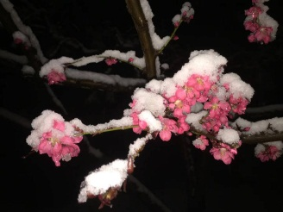
第四章 水分与农业生产
第四节 水分对作物生长发育及产量形成的影响
一、作物需水量
7、作物的水分临界期和关键期
（1）水分临界期
● 对水分最敏感的时期 ，即由于水分缺乏或过多对产量影响最大的时期，称为某种作物的水分临界期。
● 水分临界期不一定是植物需水量最多的时期。

Slide 75
几种主要作物的水分临界期
作物 | 临界期 | 作物 | 临界期
冬小麦 | 孕穗到抽穗 | 高粱、谷子 | 孕穗到成熟
春小麦 | 孕穗到抽穗 | 棉花 | 开花到成铃
水稻 | 孕穗到开花 | 大豆、花生 | 开花
玉米 | “大喇叭口” 期到成熟 | 瓜类 | 开花到成熟

Slide 76
第四章 水分与农业生产
第四节 水分对作物生长发育及产量形成的影响
7、作物的水分临界期和关键期
（1）水分临界期
● 作物的水分临界期一般是在抽穗开花期（P195表4.8）。原因一般可归结为两点：
（a）抽穗开花期作物生长旺盛，新陈代谢快，物质输送加强，群体的叶面积也达最大，水分的消耗明显增加，易因缺水而影响产量。
（b）缺水时作物体内水分不足，使各器官之间的水分重新进行分配。由于蒸腾作用，叶片大量失水，就会产生很强的吸水能力，此时根系因缺水而不能满足叶片的蒸腾需要，这样叶片就会向临近含水量较高的幼嫩器官吸水，因此幼穗或花芽就成为吸水的主要对象，幼穗因大量失水而发育受阻，最终影响产量。

Slide 77
第四章 水分与农业生产
第四节 水分对作物生长发育及产量形成的影响
7、作物的水分临界期和关键期
（2）水分关键期
在水分临界期或者对水分也相当敏感的另一个时期 ，正好遇上当地的降水条件经常出现不适宜，则这一时期就是当地水分条件影响产量的关键时期，称作物的水分关键期。
● 与水分临界期的区别
临界期是从作物本身对水分的需求来考虑的，是生理问题；
而关键期是综合考虑了作物的特性和当地的气候条件，是农业气象问题。
8、作物净灌溉需水量（自学）

Slide 78
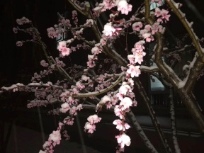
第四章 水分与农业生产
第四节 水分对作物生长发育及产量形成的影响
二、土壤水分与作物生长发育
1、土壤水分的有效性
由于植物根系直接扎入土壤之中，因此土壤中的水分对作物生长发育的作用最直接，然而土壤水分对作物的有效性仍然存在一些不同的观点：
（1）等有效性
只要土壤水分处在永久凋萎点以上，那么从该有效土壤水分的下限直到其上限—田间持水量之间的土壤水分范围内都是等效的。
（2）不等有效性
土壤水分的有效性取决于土壤含水量的多少，当土壤湿度在田间持水量以下时，随着土壤湿度减少，土壤水分的有效性也在减少，这种减少可以是线性的，也可能是非线性的。

Slide 79
第四章 水分与农业生产
第四节 水分对作物生长发育及产量形成的影响
二、土壤水分与作物生长发育
1、土壤水分的有效性
（3）临界有效性
随着土壤水分的变化，对植物生命活动的有效性也在改变，当土壤湿度从田间持水量逐渐减少时，即使还没有减少到永久凋萎点，植物的生长发育过程就已经受到抑制，因而植物处在水分胁迫状态。
（4）动态有效性
水分对植物的有效性不仅仅是土壤湿度的函数，植物吸收的水量与速率既与根系从其接触的土壤吸取水分的能力有关，又与植物蒸腾要求根系供水的性能有关。

Slide 80
二、土壤水分与植物的生长发育
1、土壤水分对植物的有效性
经典概念（图见下页）
a.从田间持水量到凋萎湿度之间同等有效；
b.从田间持水量到水分“关键点”之间同等
有效，此后土壤含水量下降，有效性逐渐降低；
c.土壤含水量减少，有效性逐渐降低。

Slide 81
植
物
活
动
的
相
对
强
度
田间持水量 有效水分消耗（%） 永久萎蔫点
关于土壤水分有效性的三种传统假设

Slide 82
第四章 水分与农业生产
第四节 水分对作物生长发育及产量形成的影响
二、土壤水分与作物生长发育
2、土壤水分对作物生长发育及其产量的影响
土壤水分对作物产量的影响主要表现在对光合作用与呼吸作用的影响。
在长期水分胁迫下，作物光合系统机能下降，光合速率、蒸腾速率下降，导致光合物质生产能力降低，使其经济产量大幅下降。
土壤水分是保证植物正常呼吸的必备条件。
在适宜的土壤水分条件下生长发育时的作物产量往往要明显高于不利土壤水分条件下的产量。
土壤水分对作物产量的影响因作物、品种而异，每种作物类型、品种都有其最适宜的土壤水分要求。

Slide 83
第四章 水分与农业生产
第四节 水分对作物生长发育及产量形成的影响
二、土壤水分与作物生长发育
2、土壤水分对作物生长发育及其产量的影响
作物不同发育阶段对土壤水分的要求不同，对水分的敏感程度也有差异。
土壤水分对作物品质也有显著影响。
土壤水分对特色农产品的品质影响也非常显著。
我国西北地区的瓜果之所以好吃，就是因为那里气候处于干旱半干旱状态，土壤水分一般都在较低水平，有利于果实中糖分的积累。

Slide 84
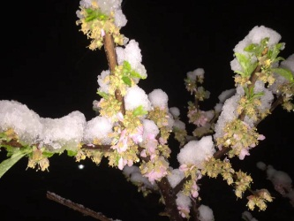
第四章 水分与农业生产
第四节 水分对作物生长发育及产量形成的影响
三、大气水分对作物生长发育和产量的影响
1、降水与土壤水分贮存的影响
（1）透雨
透雨是指在天气比较干旱的条件下，一次降水过程可以使当地主要农作物在较长时期内得到维持其正常生长发育所需要的水分，这样的一次降水过程称为透雨。
（2）透雨要满足两个条件
● 降水量必须超过一定的量；
● 渗透深度要大于作物所要求的深度。

Slide 85
第四章 水分与农业生产
第四节 水分对作物生长发育及产量形成的影响
三、大气水分对作物生长发育和产量的影响
1、降水与土壤水分贮存的影响
（3）确定透雨应考虑的问题
● 作物对土壤水分的需求
● 土壤水分运动和作物对土壤水分的吸收情况
● 土壤耕作层与下层水分交换情况
● 蒸发耗水情况
因此，透雨表征了降水的有效性以及对土壤的增墒程度。

Slide 86
第四章 水分与农业生产
第四节 水分对作物生长发育及产量形成的影响
三、大气水分对作物生长发育和产量的影响
2、降水强度和降水量对作物的影响
（1）强度过大、持续时间短的雷雨和阵雨等对作物不利。
（2）热雷雨、夜雨对作物有利。
（3）连阴雨一般对作物不利。
（4）降水比人工灌水更有利于增加大气中水分含量。

Slide 87
第四章 水分与农业生产
第四节 水分对作物生长发育及产量形成的影响
三、大气水分对作物生长发育和产量的影响
3、降水的时间分配对作物的影响
（1）雨热同季，水热资源潜力都能得到充分发挥，对作物生长发育极为有利；反之不利。
（2）降水时间分配与作物对水分需求一致，则十分有利于作物的生长发育；反之不利。
（3）降水还有一定的滞后效应，特别是北方地区，干湿季节分明，雨季的降水量在土壤中贮存，为后期或后季作物生长利用。

Slide 88
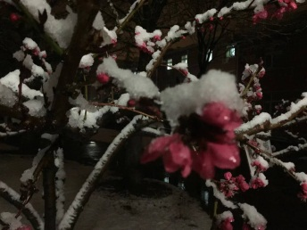
第四章 水分与农业生产
第五节不利水分条件对农业生产的影响及其调节
一、水分过少的危害
1、干旱
（1）概念
干旱是指长期降水偏少，造成空气干燥，土壤缺水，使农作物体内水分发生亏缺，影响作物正常生长发育、减产甚至死亡的一种农业气象灾害。
（2）类型
按干旱的成因： 土壤干旱、 大气干旱、 生理干旱
按干旱发生的季节： 春旱、 夏旱 、秋旱、 冬旱、 季节连旱

Slide 89
第四章 水分与农业生产
第五节不利水分条件对农业生产的影响及其调节
一、水分过少的危害
2、干热风
（1）概念
干热风是出现在温暖季节的一种高温、低湿并伴有一定风力的农业灾害性天气。
（2）类型
高温低湿型、雨后热枯型、旱风型

Slide 90
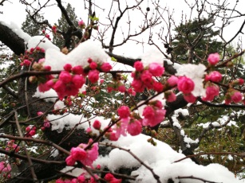
第四章 水分与农业生产
第五节不利水分条件对农业生产的影响及其调节
二、水分过多的危害
1、水涝
（1）洪水
是指由于大雨、暴雨引起山洪暴发、河水泛滥，淹没大片农田园林，毁坏农业设施的一种灾害。
（2）涝害
涝害是由于雨量过大或过于集中，或者农田排水不畅，造成农田积水，使旱田作物受害的一种农业气象灾害。
按照中国洪涝灾害的成因、发生季节及危害特点，可将洪涝灾害分为： 春涝 夏涝 秋涝

Slide 91
第四章 水分与农业生产
第五节不利水分条件对农业生产的影响及其调节
二、水分过多的危害
2、湿害
湿害是因连阴雨时间过长，或雨水过多，或洪水、涝害之后农田排水不良，使土壤水分长期处于饱和状态，造成土壤透气不良，温度过低，使作物根系受到伤害，造成作物的生长发育受阻或死亡的一种农业气象灾害。

Slide 92
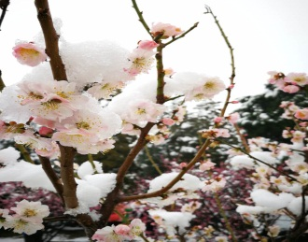
第四章 水分与农业生产
第五节不利水分条件对农业生产的影响及其调节
三、生物节水抗旱技术
1、合理轮作
2、优化作物布局
3、选用节水高产作物品种
4、增施有机肥和水肥耦合技术
5、根据作物水分利用效率优化种植结构
6、引种和筛选抗旱品种
7、处理种子，增强抗旱力
8、地膜覆盖
第六节水资源理论的农业应用（自学）

Slide 93

作业
P221 一、二、三（2、5）
welcome to use these PowerPoint templates, New Content design, 10 years experience

Slide 94
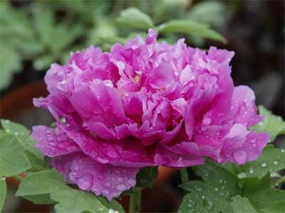
谢谢！

